Slide 1


BÁO CÁO LUẬN VĂN TỐT NGHIỆP ĐẠI HỌC
Ngành Khoa học máy tính
ORCHGRAPH-RAG: MÔ HÌNH ĐA TÁC TỬ ĐIỀU PHỐI BẰNG ĐỒ THỊ CHO TUYỂN DỤNG THÔNG MINH VÀ TRUY XUẤT
TRI THỨC CÁ NHÂN HÓA
Giảng viên hướng dẫn:
TS. Mã Trường Thành
Sinh viên thực hiện:
Họ và tên: Trần Thị Hồng Ngọc
MSSV: B2207546
Khóa: 48
4/2026
CTU
ĐẠI HỌC CẦN THƠ
www.ctu.edu.vn
Cộng đồng – Toàn diện – Ưu việt

Slide 2


NỘI DUNG
1. Đặt vấn đề, hướng giải quyết
2. Phạm vi nghiên cứu và mô tả bài toán
3. Thiết kế và cài đặt hệ thống
4. Kết quả và đánh giá
5. Kết luận và hướng phát triển
01
6. Demo ứng dụng
CTU
ĐẠI HỌC CẦN THƠ
01
Cộng đồng – Toàn diện – Ưu việt
www.ctu.edu.vn

Slide 3
NỘI DUNG
1
ĐẶT VẤN ĐỀ,
HƯỚNG GIẢI QUYẾT
CTU
ĐẠI HỌC CẦN THƠ
02
Cộng đồng – Toàn diện – Ưu việt
www.ctu.edu.vn

Slide 4
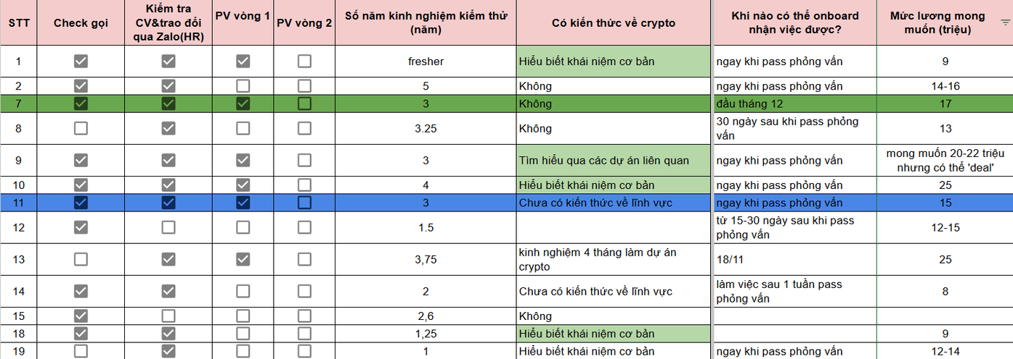




ĐẶT VẤN ĐỀ
LỌC CV THỦ CÔNG
TỐN THỜI GIAN
BỎ SÓT ỨNG VIÊN TIỀM NĂNG
CTU
ĐẠI HỌC CẦN THƠ
03
Cộng đồng – Toàn diện – Ưu việt
www.ctu.edu.vn

Slide 5

HƯỚNG GIẢI QUYẾT
CTU
ĐẠI HỌC CẦN THƠ
03
Cộng đồng – Toàn diện – Ưu việt
www.ctu.edu.vn

Slide 6
NỘI DUNG
2
PHẠM VI NGHIÊN CỨU VÀ
MÔ TẢ BÀI TOÁN
CTU
ĐẠI HỌC CẦN THƠ
05
Cộng đồng – Toàn diện – Ưu việt
www.ctu.edu.vn

Slide 7
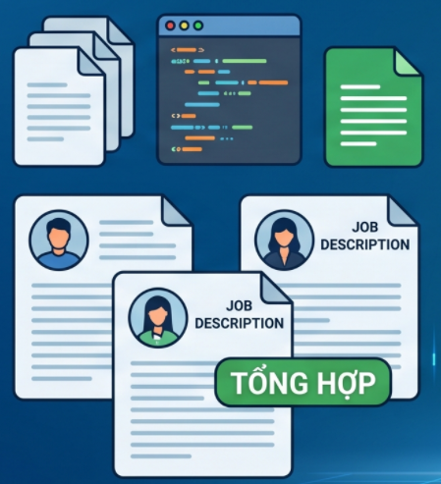




PHẠM VI NGHIÊN CỨU
CTU
ĐẠI HỌC CẦN THƠ
06
Cộng đồng – Toàn diện – Ưu việt
www.ctu.edu.vn

Slide 8
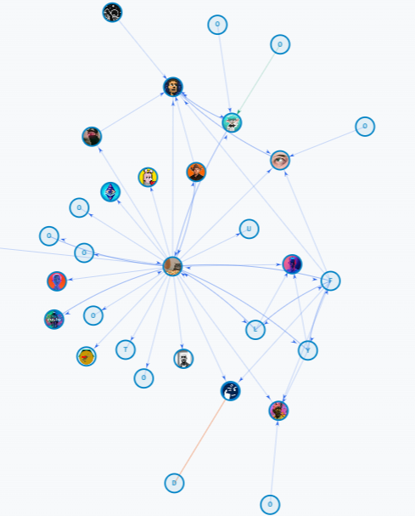

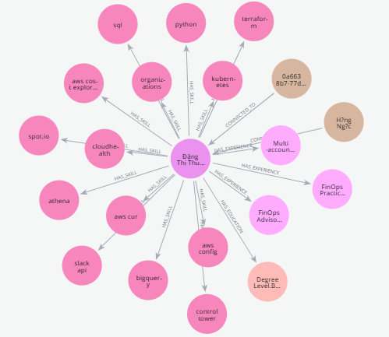
MÔ TẢ BÀI TOÁN
CTU
ĐẠI HỌC CẦN THƠ
07
Cộng đồng – Toàn diện – Ưu việt
www.ctu.edu.vn

Slide 9
NỘI DUNG
3
THIẾT KẾ VÀ
CÀI ĐẶT HỆ THỐNG
CTU
ĐẠI HỌC CẦN THƠ
08
Cộng đồng – Toàn diện – Ưu việt
www.ctu.edu.vn

Slide 10
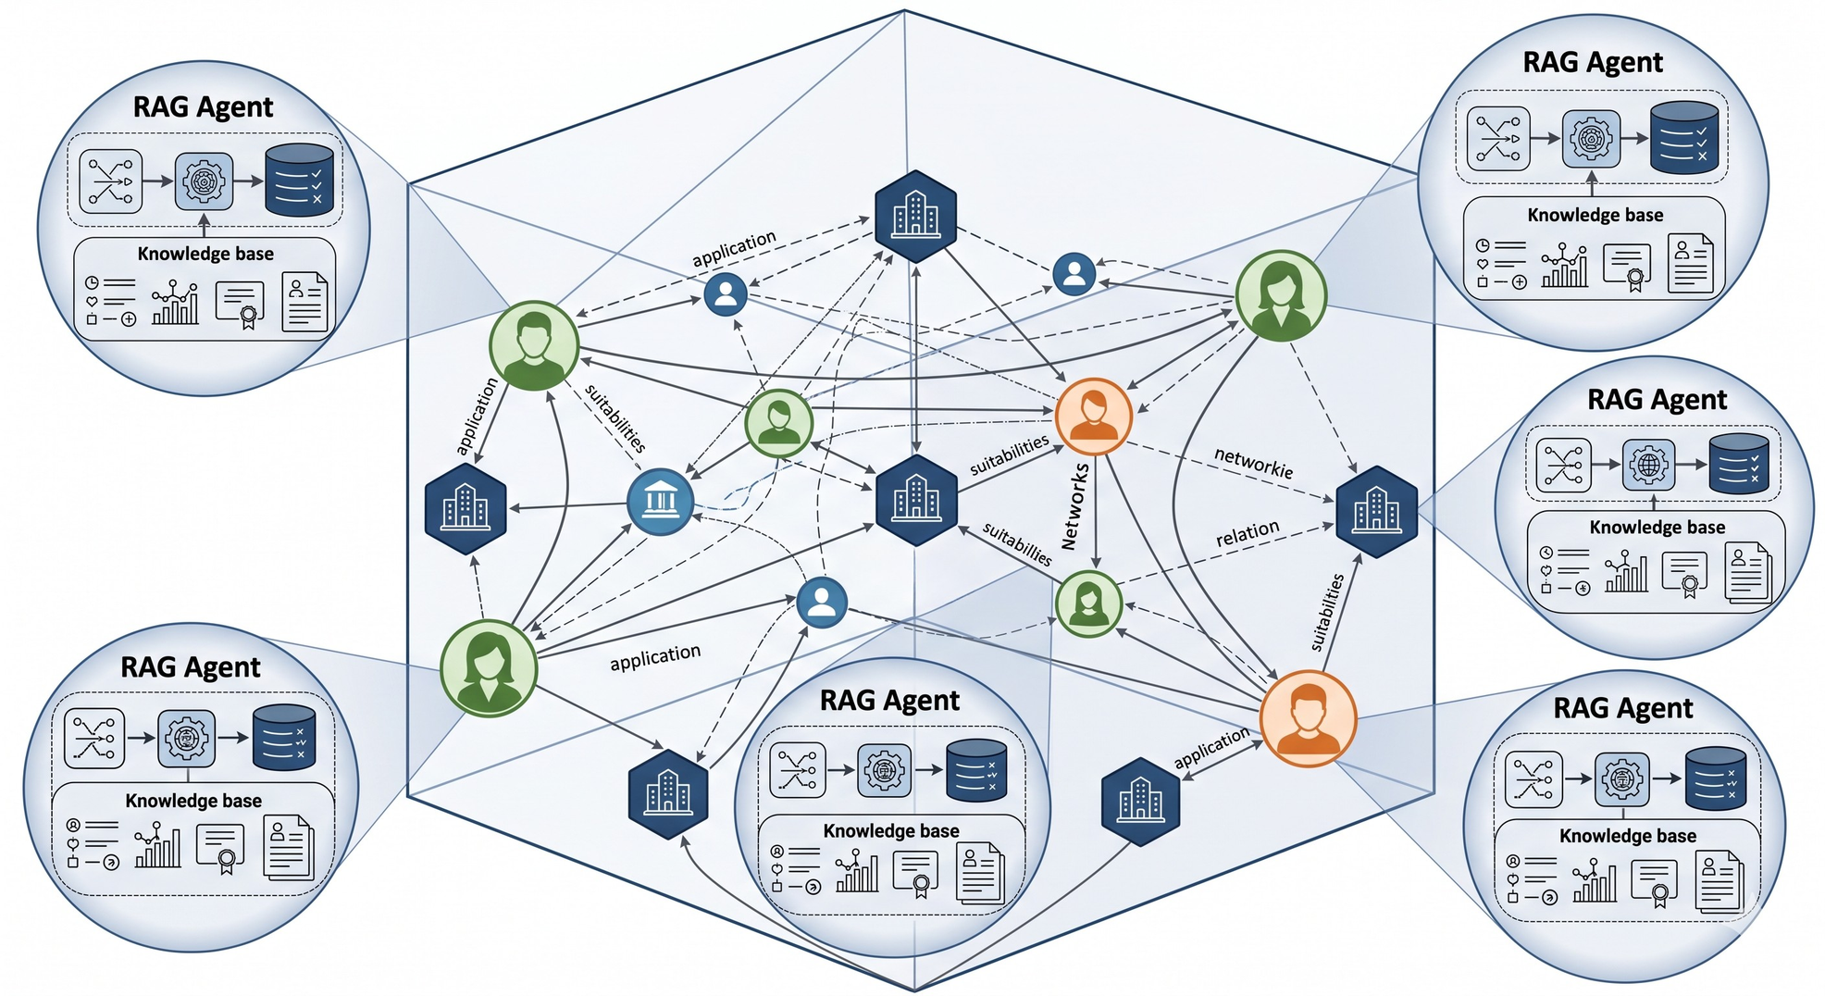
THIẾT KẾ HỆ THỐNG
GraphRAG
Knowledge graph
CTU
ĐẠI HỌC CẦN THƠ
09
Cộng đồng – Toàn diện – Ưu việt
www.ctu.edu.vn

Slide 11
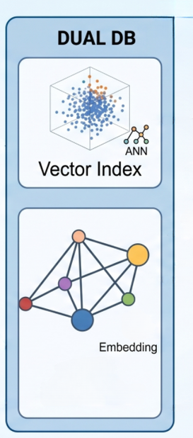
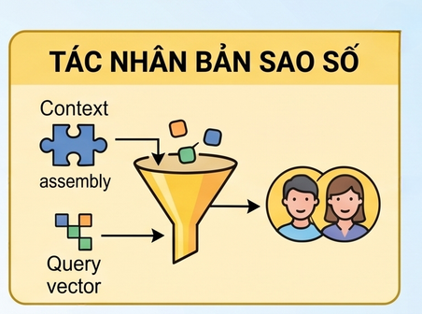

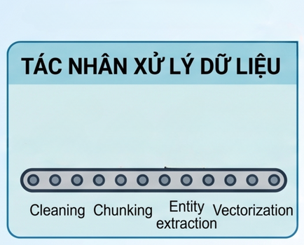

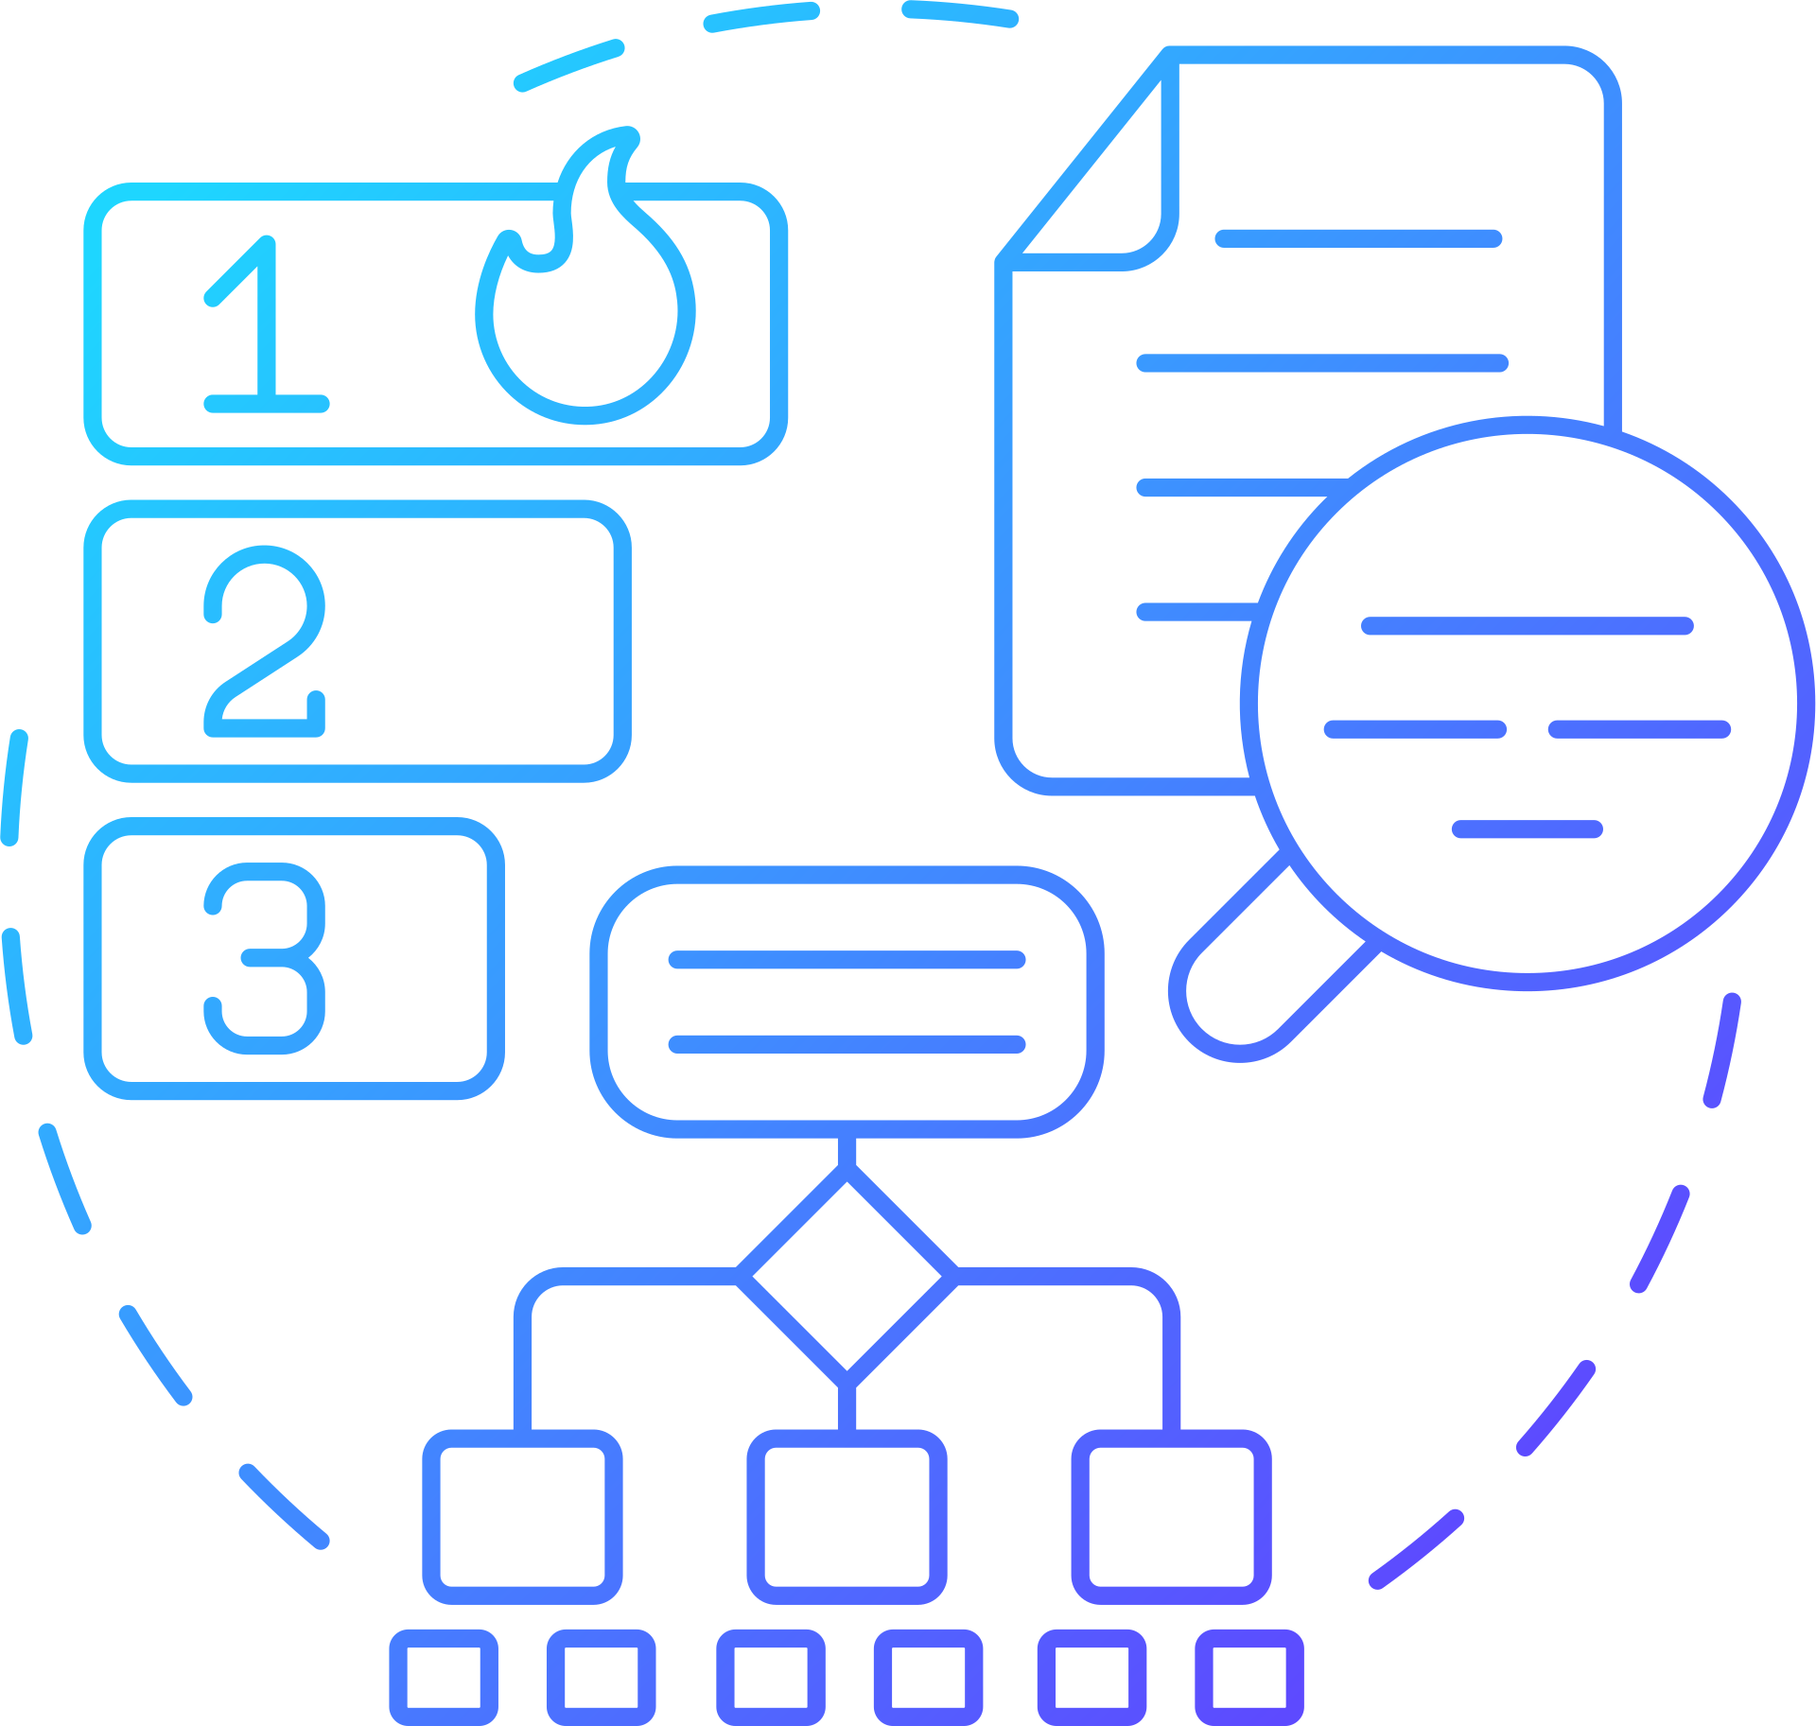



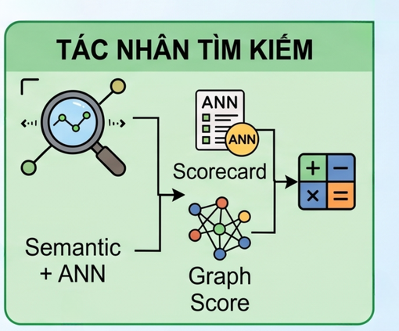

THIẾT KẾ HỆ THỐNG
Đồ thị
tri thức
JD
CTU
ĐẠI HỌC CẦN THƠ
09
Cộng đồng – Toàn diện – Ưu việt
www.ctu.edu.vn

Slide 12
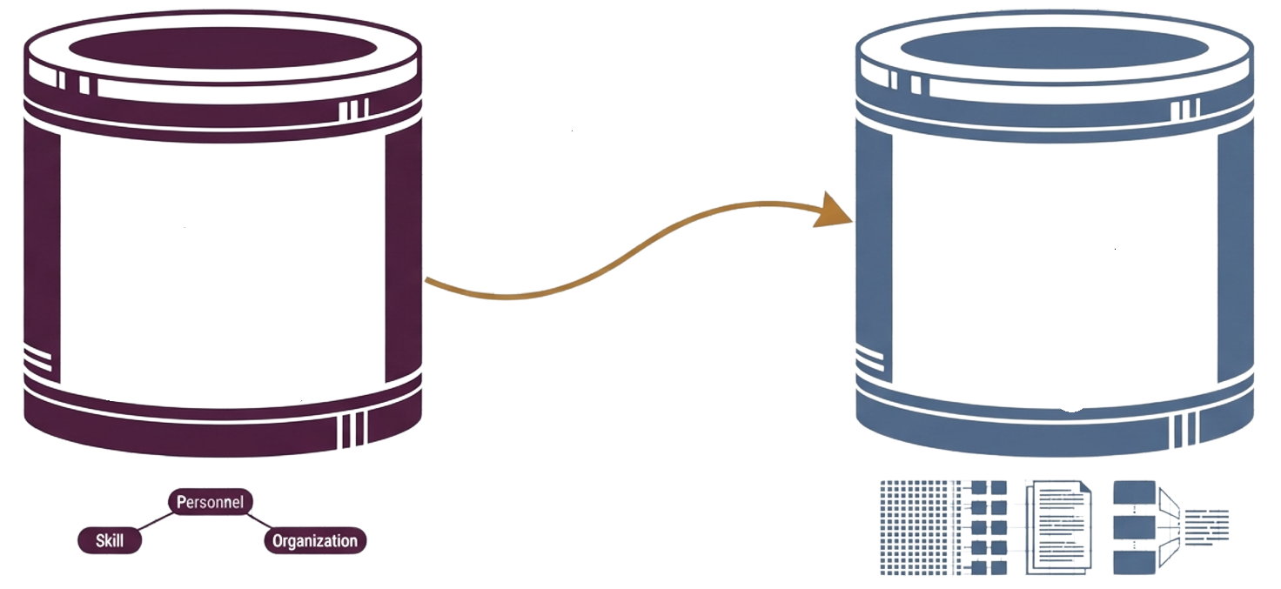
MÔ HÌNH LƯU TRỮ DỮ LIỆU SONG SONG
GraphRAG
Agent điều phối - công khai
Chuyển giao shortlist IDS
RAG
Agent cá nhân hóa - riêng tư
Biểu diễn cấu trúc + duyệt đồ thị đa bước + ngữ nghĩa quan hệ
Text chunk embeddings + ANN + dữ liệu cá nhân
CTU
ĐẠI HỌC CẦN THƠ
12
Cộng đồng – Toàn diện – Ưu việt
www.ctu.edu.vn

Slide 13
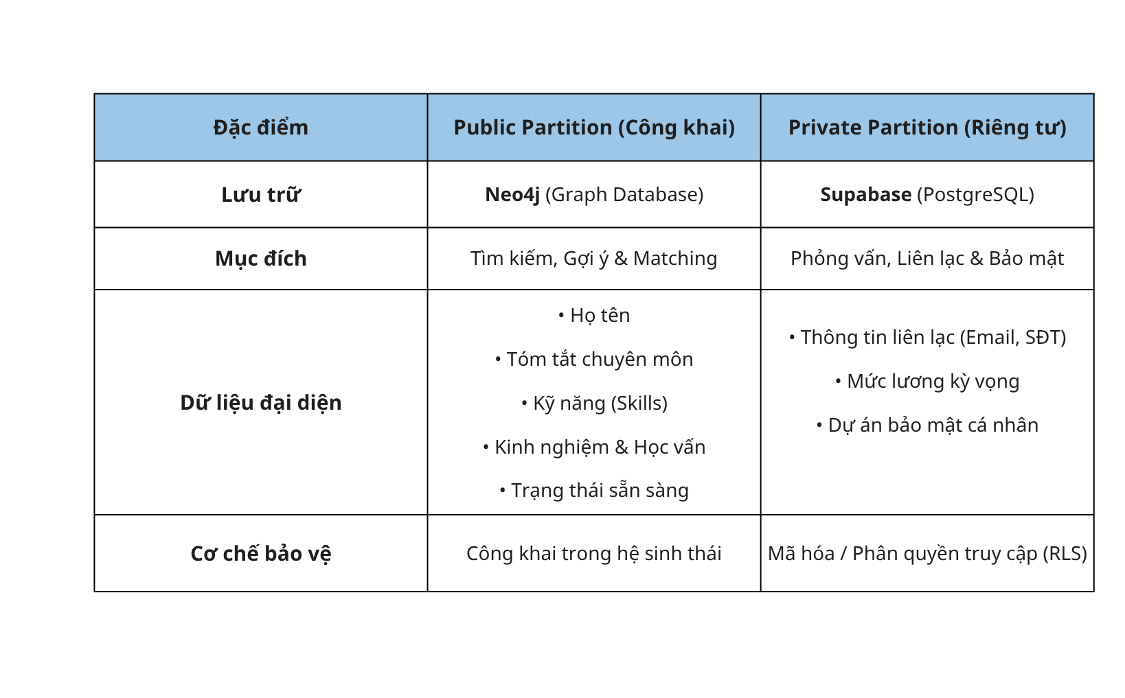
LƯỢC ĐỒ TRI THỨC
CTU
ĐẠI HỌC CẦN THƠ
14
Cộng đồng – Toàn diện – Ưu việt
www.ctu.edu.vn
Cộng đồng – Toàn diện – Ưu việt

Slide 14
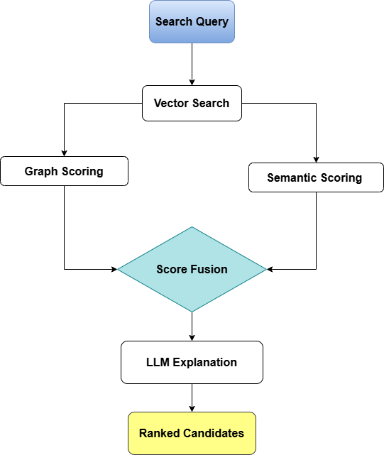



TÌM KIẾM ỨNG VIÊN
Điểm đồ thị nâng cao được thiết kế với ba thành phần:
top 15, ANN
Điểm tổng hợp
CTU
ĐẠI HỌC CẦN THƠ
15
Cộng đồng – Toàn diện – Ưu việt
www.ctu.edu.vn

Slide 15
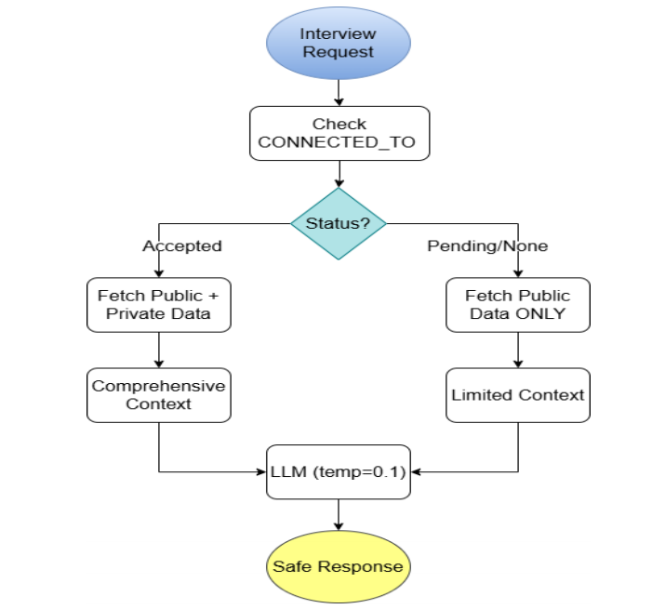


BẢN SAO SỐ
CTU
ĐẠI HỌC CẦN THƠ
15
Cộng đồng – Toàn diện – Ưu việt
www.ctu.edu.vn

Slide 16
NỘI DUNG
4
KẾT QUẢ THỰC NGHIỆM VÀ ĐÁNH GIÁ
CTU
ĐẠI HỌC CẦN THƠ
18
Cộng đồng – Toàn diện – Ưu việt
www.ctu.edu.vn

Slide 17

CẤU HÌNH MÁY VÀ MÔI TRƯỜNG THỰC NGHIỆM
Cấu hình máy:
11th Gen Intel(R) Core(TM) i5-11400H @ 2.70GHz (2.69 GHz), RAM 16.0 GB
Hệ điều hành: Windows 11, 64-bit
Thiết lập môi trường thực nghiệm:
Python 3.12
Cơ sở dữ liệu đồ thị: Neo4j 5.26. (Docker)
Cơ sở dữ liệu vector: Supabase (pgvector)
Framework Đánh giá: RAGAS 0.2+
Mô hình: GPT-40-mini (evaluation), Llama 3.1-8B (sao lưu trích xuất thực thể)
CTU
ĐẠI HỌC CẦN THƠ
10
Cộng đồng – Toàn diện – Ưu việt
www.ctu.edu.vn

Slide 18
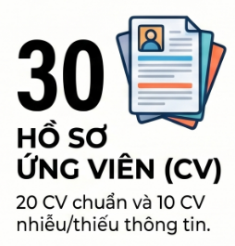
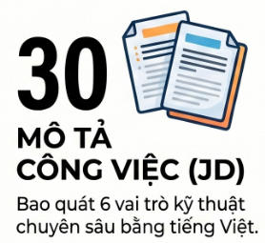

THU THẬP DỮ LIỆU THỰC NGHIỆM
30 CV Trích xuất dữ liệu thực nghiệm
Số lượng CV: 80
50 CV Sinh JD và các cặp Q&A thực nghiệm
CTU
ĐẠI HỌC CẦN THƠ
11
Cộng đồng – Toàn diện – Ưu việt
www.ctu.edu.vn

Slide 19
CÁC MÔ HÌNH BIỂU DIỄN VECTOR VÀ CÁC CẤU HÌNH TRUY XUẤT
Hệ thống | α | β | Điểm đồ thị | Mô tả
RAG | 0 | 10 | Không áp dụng | Chỉ dùng độ tương đồng vector
GraphRAG | 10 | 0 | Chỉ kỹ năng | Chỉ dùng điểm đồ thị
Hybrid | 4 | 6 | Chỉ kỹ năng | Kết hợp điểm đồ thị
Hybrid+ | 4 | 6 | 3 thành phần | Kết hợp điểm đồ thị nâng cao
Cấu hình truy xuất
4 mô hình biểu diễn vector
CTU
ĐẠI HỌC CẦN THƠ
19
Cộng đồng – Toàn diện – Ưu việt
www.ctu.edu.vn

Slide 20
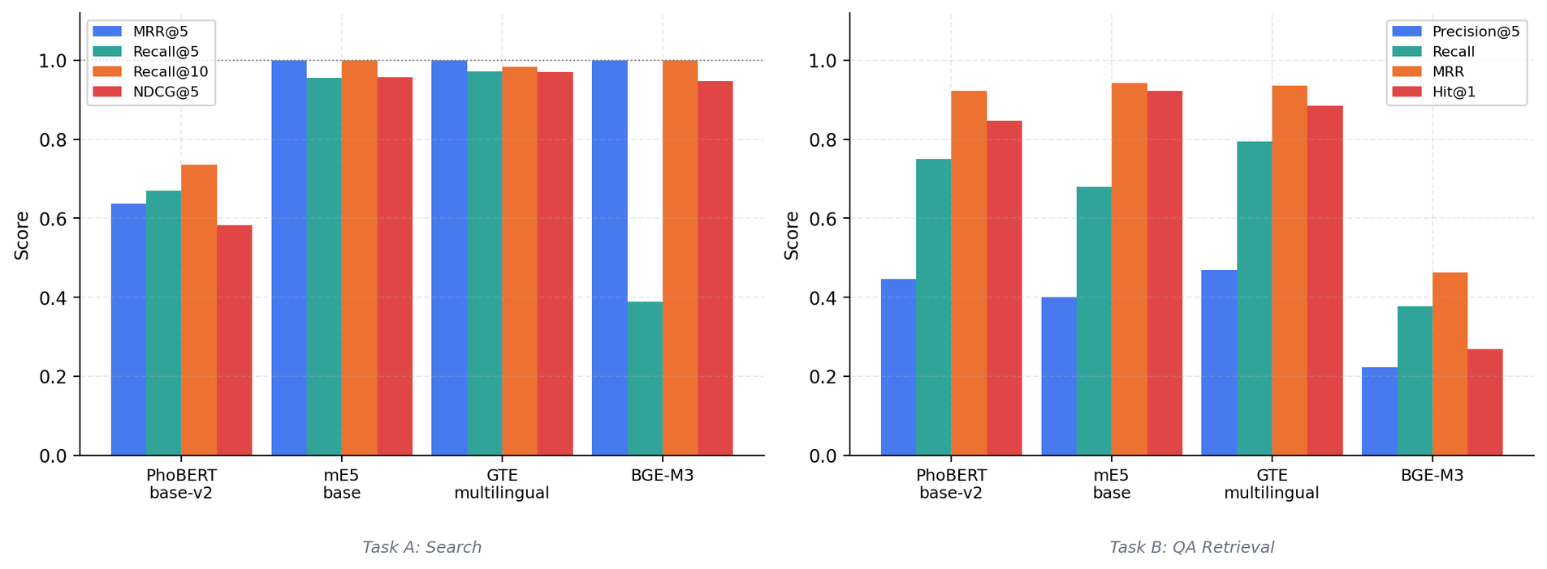
SO SÁNH CÁC MÔ HÌNH BIỂU DIỄN VECTOR
GTE-multilingual-base là mô hình nhất quán nhất với chỉ số Recall dẫn đầu
CTU
ĐẠI HỌC CẦN THƠ
19
Cộng đồng – Toàn diện – Ưu việt
www.ctu.edu.vn

Slide 21
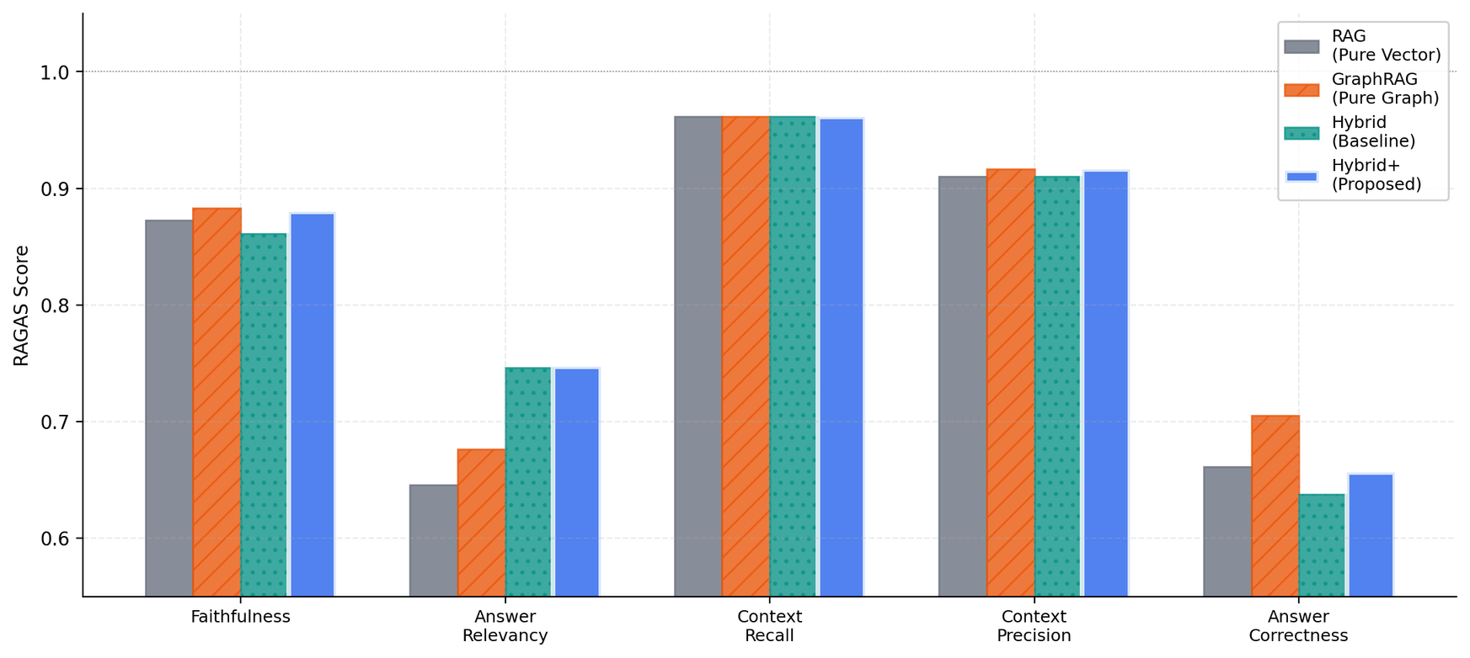
SO SÁNH KẾT QUẢ RAGAS GIỮA CÁC CẤU HÌNH TRUY XUẤT
GraphRAG dẫn đầu về độ chính xác, trong khi Hybrid+ tối ưu hóa sự phù hợp nhờ kết hợp hiệu quả thông tin thâm niên và kết nối
CTU
ĐẠI HỌC CẦN THƠ
20
Cộng đồng – Toàn diện – Ưu việt
www.ctu.edu.vn

Slide 22
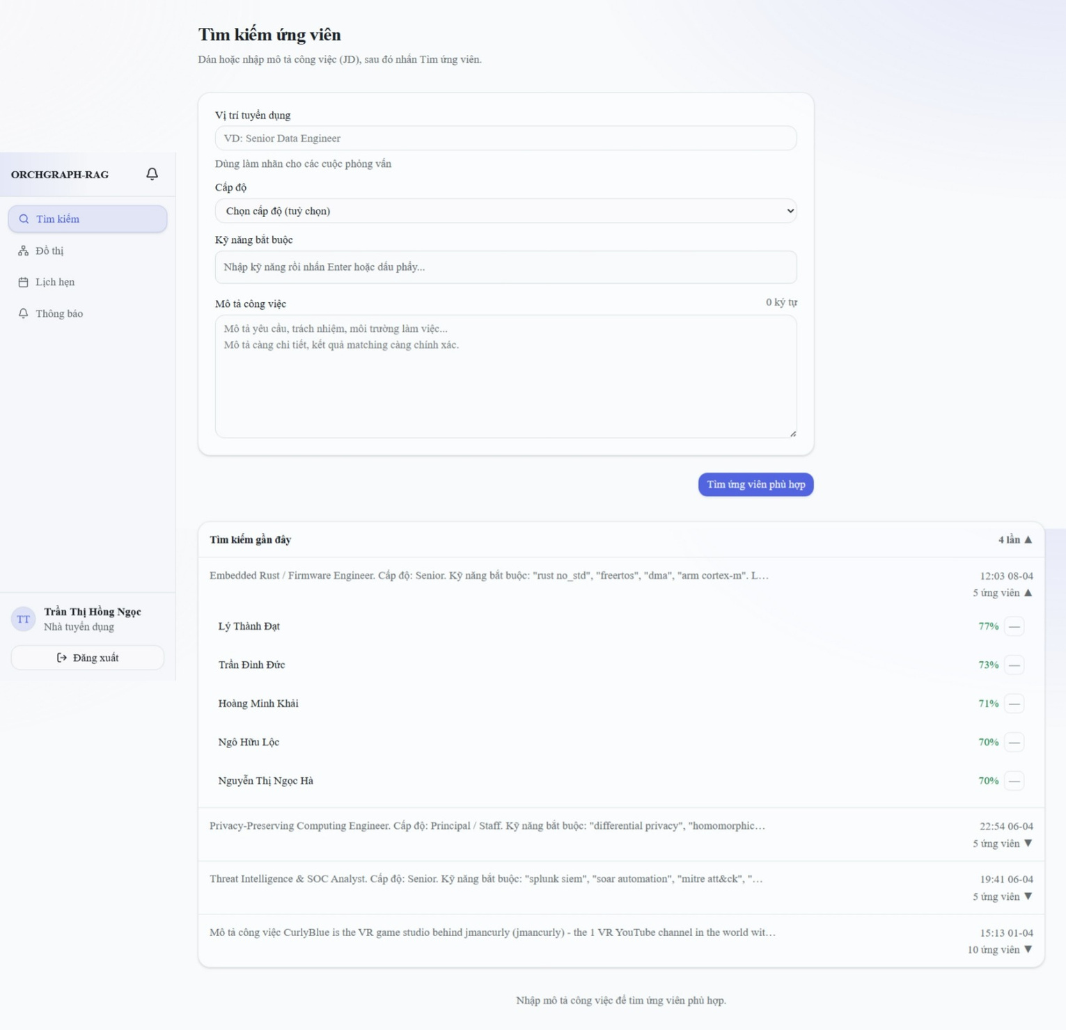
GIAO DIỆN TÌM KIẾM ỨNG VIÊN
CTU
ĐẠI HỌC CẦN THƠ
21
Cộng đồng – Toàn diện – Ưu việt
www.ctu.edu.vn

Slide 23
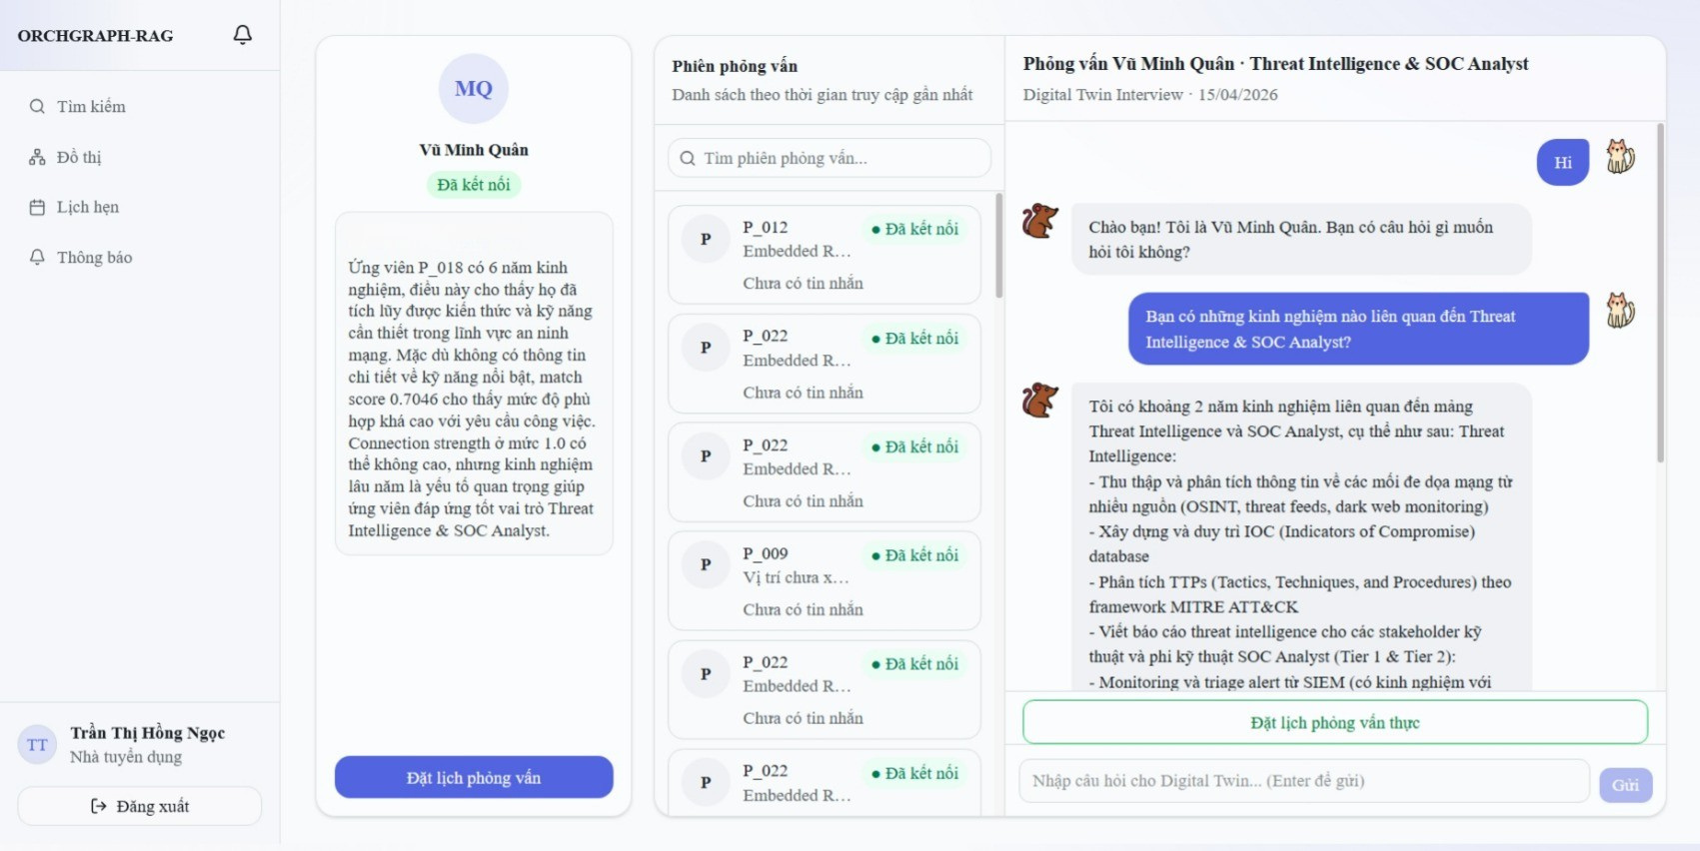

GIAO DIỆN PHỎNG VẤN
CTU
ĐẠI HỌC CẦN THƠ
22
Cộng đồng – Toàn diện – Ưu việt
www.ctu.edu.vn

Slide 24
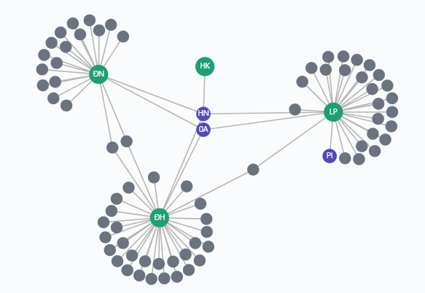
ĐỒ THỊ QUAN HỆ
CTU
ĐẠI HỌC CẦN THƠ
20
Cộng đồng – Toàn diện – Ưu việt
www.ctu.edu.vn

Slide 25
NỘI DUNG
6
KẾT LUẬN VÀ
HƯỚNG PHÁT TRIỂN
CTU
ĐẠI HỌC CẦN THƠ
25
Cộng đồng – Toàn diện – Ưu việt
www.ctu.edu.vn

Slide 26
KẾT QUẢ ĐẠT ĐƯỢC
Kiến trúc lưu trữ dữ liệu song song:
Phân tách vật lý dữ liệu Công khai (Neo4j) & Riêng tư (Supabase).
Bộ máy tìm kiếm ứng viên:
Tích hợp tín hiệu Vector & Cấu trúc đồ thị.
Hiệu suất truy xuất vượt trội: Recall@5 đạt 0.9722 (GTE-multilingual-base).
Cung cấp lý giải AI có thể truy vết về nguồn gốc.
Bản sao số của ứng viên:
Tự động hóa phỏng vấn sơ bộ 24/24.
Đảm bảo tính trung thực (Faithfulness: 0.8803) và bám sát hồ sơ gốc.
CTU
ĐẠI HỌC CẦN THƠ
26
Cộng đồng – Toàn diện – Ưu việt
www.ctu.edu.vn

Slide 27
HƯỚNG PHÁT TRIỂN
Mở rộng Suy luận Đa bước:
Đánh giá "độ phù hợp văn hóa" thông qua phân tích mạng lưới liên kết gián tiếp (đồng nghiệp chung, lịch sử dự án).
Nhúng Đồ thị Động (Graph Neural Networks - GNN):
Cập nhật vector thời gian thực theo sự thay đổi của cấu trúc đồ thị mà không cần re-index lại toàn bộ.
Mô hình Phản biện Đa tác tử (Agentic Debate):
Nâng cấp từ hỏi-đáp đơn lượt sang "Hội đồng AI phản biện".
Kiểm chứng sâu sắc và đa chiều hơn năng lực thực chiến của ứng viên.
CTU
ĐẠI HỌC CẦN THƠ
27
Cộng đồng – Toàn diện – Ưu việt
www.ctu.edu.vn

Slide 28
NỘI DUNG
5
DEMO ỨNG DỤNG
CTU
ĐẠI HỌC CẦN THƠ
23
Cộng đồng – Toàn diện – Ưu việt
www.ctu.edu.vn

Slide 29
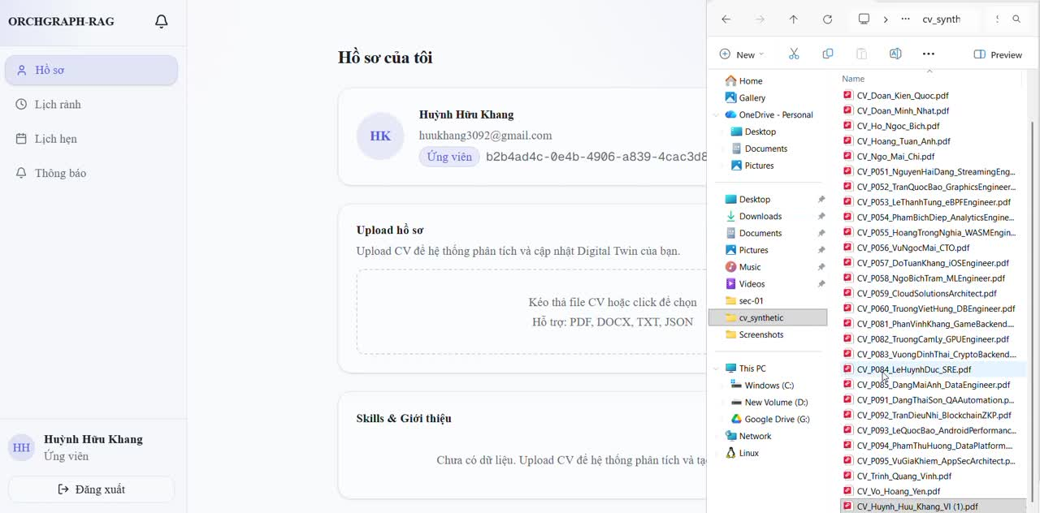
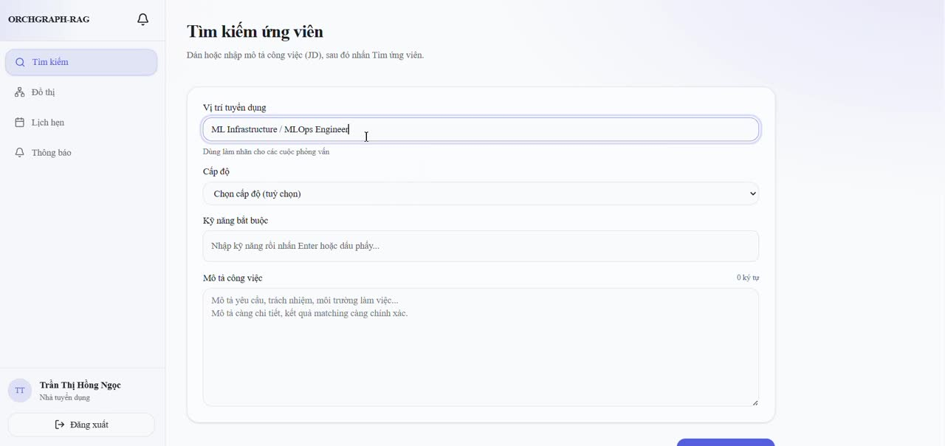
DEMO ỨNG DỤNG
Tìm kiếm ứng viên + Phỏng vấn + Đặt lịch
Nạp CV và đặt lịch rảnh
CTU
ĐẠI HỌC CẦN THƠ
24
Cộng đồng – Toàn diện – Ưu việt
www.ctu.edu.vn

Slide 30


Cám ơn thầy cô và các bạn đã lắng nghe!
CTU
ĐẠI HỌC CẦN THƠ
www.ctu.edu.vn
Cộng đồng – Toàn diện – Ưu việt

Slide 31
BÁO CÁO LUẬN VĂN TỐT NGHIỆP ĐẠI HỌC
Ngành Khoa học máy tính
ORCHGRAPH-RAG: MÔ HÌNH ĐA TÁC TỬ ĐIỀU PHỐI BẰNG ĐỒ THỊ CHO TUYỂN DỤNG THÔNG MINH VÀ TRUY XUẤT
TRI THỨC CÁ NHÂN HÓA
Giảng viên hướng dẫn:
TS. Mã Trường Thành
Sinh viên thực hiện:
Họ và tên: Trần Thị Hồng Ngọc
MSSV: B2207546
Khóa: 48
CTU
ĐẠI HỌC CẦN THƠ
www.ctu.edu.vn
Cộng đồng – Toàn diện – Ưu việt

